Slide 1
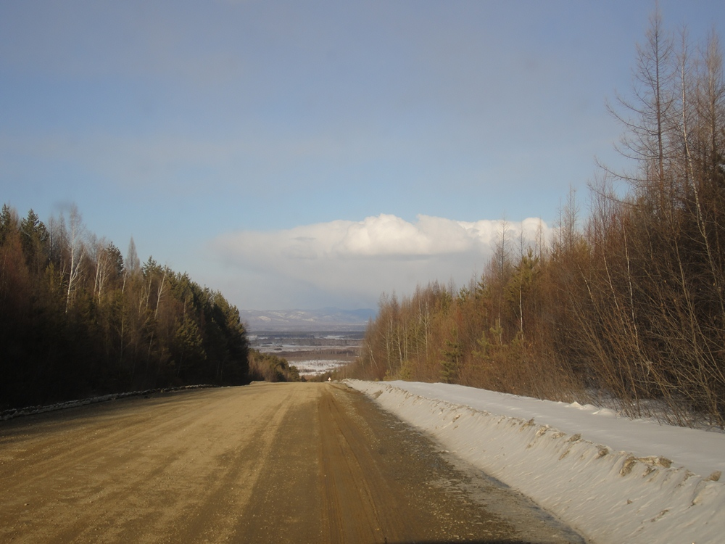
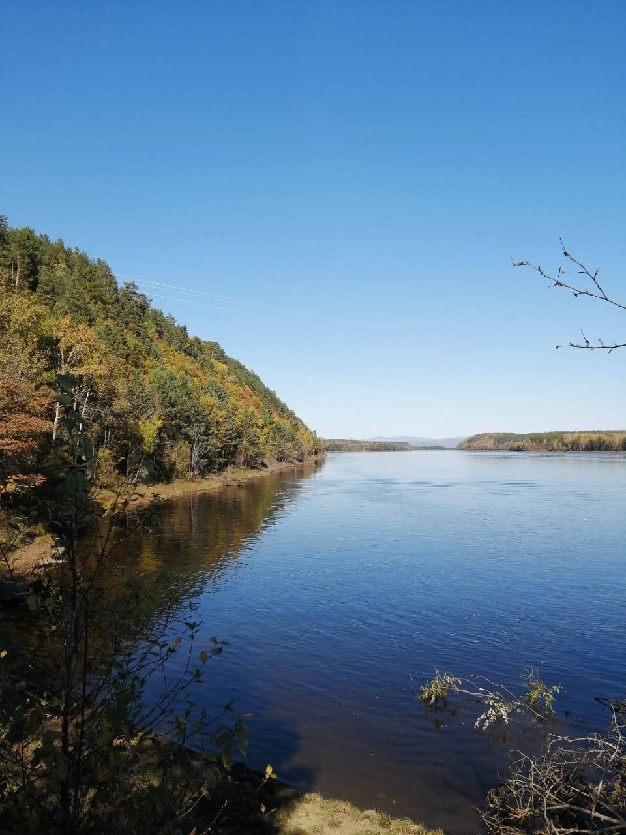

ЗЕЙСКИЙ МУНИЦИПАЛЬНЫЙ ОКРУГ
ТЕРРИТОРИЯ ИНВЕСТИЦИЙ
Администрация Зейского муниципального округа
2026

Slide 2


Содержание
Обращение главы Зейского муниципального округа
Общая информация
Транспортная инфраструктура и связь
Население и трудовые ресурсы
Туризм
Социальная инфраструктура
Экономический потенциал
Инвестиционная привлекательность
Инвестиционные предложения
Нормативно-правовое регулирование инвестиционной и предпринимательской деятельности
Справочная информация для инвесторов и предпринимателей
АДМИНИСТРАЦИЯ
ЗЕЙСКОГО МУНИЦИПАЛЬНОГО ОКРУГА

Slide 3
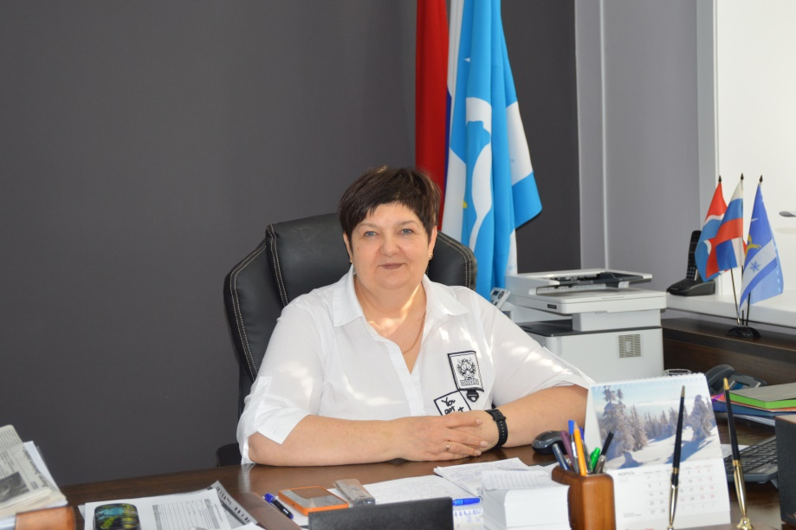
Уважаемые инвесторы и предприниматели!
Зейский муниципальный округ занимает весь северо-восток Амурской области. Это самый крупный округ области, его площадь составляет 87,5 тыс.кв. км (24% территории Амурской области). Округ обладает большими запасами природных ресурсов.
Экономика Зейского муниципального округа включает в себя такие виды деятельности, как добыча полезных ископаемых, сельское и лесное хозяйство, транспорт и связь, торговля, строительство, обрабатывающие производства.
Важными факторами успеха в привлечении инвестиций, на наш взгляд, являются: сокращение сроков административных процедур, поддержка и сопровождение инвесторов на всех этапах реализации проектов. Мы готовы создавать благоприятные условия для реализации перспективных проектов, которые будут способствовать развитию инфраструктуры и экономики района.
С Уважением Глава Зейского муниципального округа
Илона Алексеевна Сысолятина
АДМИНИСТРАЦИЯ
ЗЕЙСКОГО МУНИЦИПАЛЬНОГО ОКРУГА

Slide 4
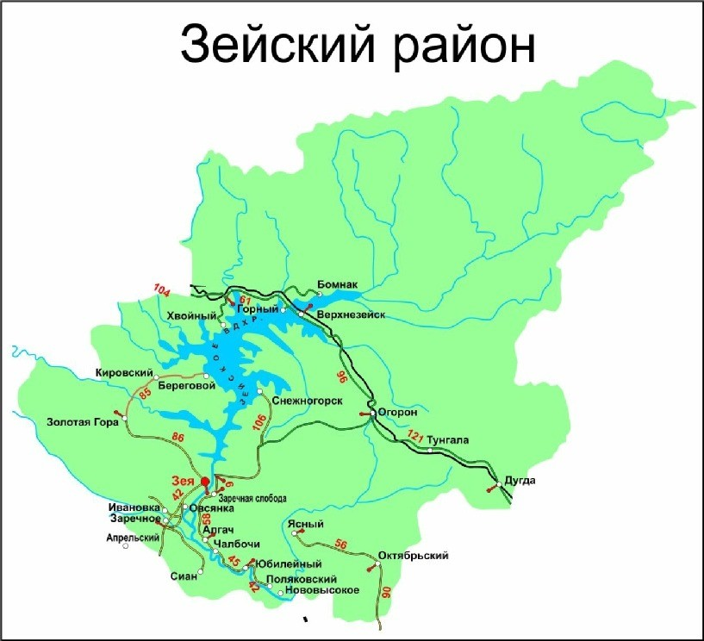
Общая информация
Зейский муниципальный округ
Общая площадь муниципального округа составляет 87486 кв.км.
Площадь Зейского муниципального округа составляет 24,1 % территории Амурской области, при этом численность населения составляет только 2,3% от численности области.
На территории муниципального округа 72,8% занимают леса, под водой 9,3% территории и только 0,8% земли сельхозугодий.
АДМИНИСТРАЦИЯ
ЗЕЙСКОГО МУНИЦИПАЛЬНОГО ОКРУГА
АДМИНИСТРАЦИЯ
ЗЕЙСКОГО РАЙОНА

Slide 5
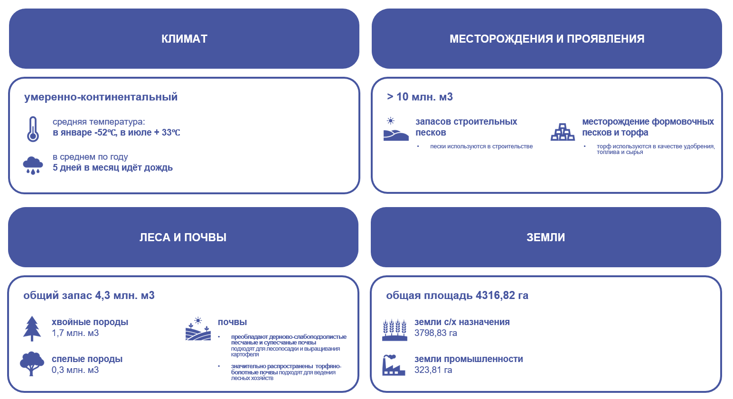
Общая информация
АДМИНИСТРАЦИЯ
ЗЕЙСКОГО МУНИЦИПАЛЬНОГО ОКРУГА
АДМИНИСТРАЦИЯ
ЗЕЙСКОГО РАЙОНА

Slide 6
Общая информация
Зейский муниципальный округ был образован 28 марта 2023 года. До этой даты территория существовала как Зейский район, который был образован в 1926 г. Зейский муниципальный округ входит в состав Амурской области. Административным центром Зейского муниципального округа является город Зея.
Зейский муниципальный округ граничит с:
На западе — с Тындинским муниципальным округом
На юго-востоке — с Селемджинским муниципальным районом и Мазановским муниципальным округом
На юге — с Шимановским муниципальным округом
На юго-западе — с Магдагачинским муниципальным округом Амурской области
На севере — с Республикой Саха (Якутия)
На востоке — с Хабаровским краем
В состав территории Зейского муниципального округа входят территории сельских поселений и межселенные территории. Зейский муниципальный округ отнесен к территориям с низкой плотностью населения, является местностью, приравненной к районам Крайнего Севера.
АДМИНИСТРАЦИЯ
ЗЕЙСКОГО МУНИЦИПАЛЬНОГО ОКРУГА
АДМИНИСТРАЦИЯ
ЗЕЙСКОГО РАЙОНА

Slide 7
Общая информация
Зейский муниципальный округ как муниципальное образование включает в себя 19 сельских муниципальных образования со статусом сельского поселения, в состав которых входят 31 населенный пункт. На территории округа находится Зейское водохранилище площадью 2420 кв. км, проходит Дальневосточная железная дорога протяжённостью 575 км.
Межрайонные и внутренние транспортные связи осуществляются водным, автомобильным и воздушным транспортом. Сообщение между северными поселками (Береговой, Горный, Октябрьский, Хвойный, Бомнак) может быть так же авиационное. Между южными поселками сообщение автомобильное.
В округе расположились Зейский заповедник, комплексные заказники – Урканский и Верхнедепский. Памятники природы – кедровый стланик у поселка Джуваскит, отрезок реки Деп, 24 памятника истории и культуры.
Основными видами экономической деятельности на территории округа являются: добыча полезных ископаемых, лесное хозяйство, сельское хозяйство, торговля и прочие.
АДМИНИСТРАЦИЯ
ЗЕЙСКОГО МУНИЦИПАЛЬНОГО ОКРУГА
АДМИНИСТРАЦИЯ
ЗЕЙСКОГО РАЙОНА

Slide 8
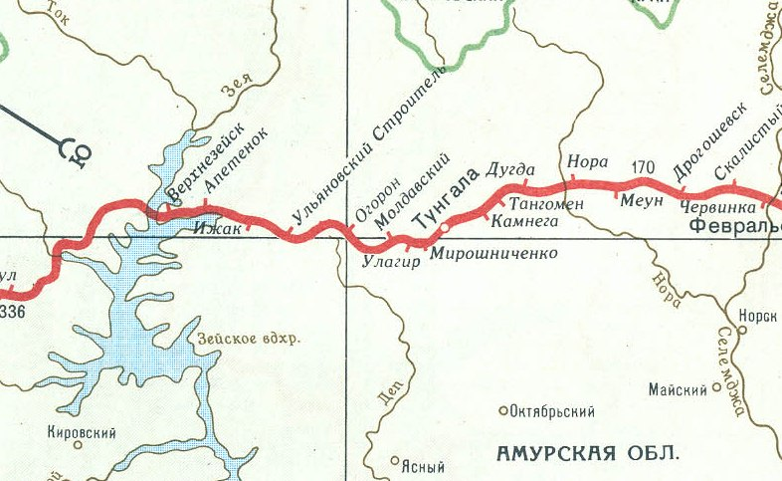



Транспортная инфраструктура и связь
Транспортная отрасль представлена такими видами транспорта, как
автомобильный,
железнодорожный,
воздушный и
речной.
Транспортная сеть так же обеспечивает территориальную связь Зейского муниципального округа с другими регионами и создает благоприятные условия для перемещения грузовых и пассажирских потоков.
АДМИНИСТРАЦИЯ
ЗЕЙСКОГО МУНИЦИПАЛЬНОГО ОКРУГА
АДМИНИСТРАЦИЯ
ЗЕЙСКОГО РАЙОНА

Slide 9
Транспортная инфраструктура и связь
Железнодорожные станции поселков БАМа Транссибирской железнодорожной магистрали связывают северные поселения с областными населенными пунктами, что является положительным фактором в развитии округа.
В настоящее время внешние связи Зейского муниципального округа осуществляются по региональным автодорогам «Зея-Тыгда» и направлением г. Благовещенск – Зея, малой авиацией регионального уровня, а также по железной дороге – Тында- Комсомольск-на-Амуре.
Основными автомобильными дорогами, проходящими по территории Зейского муниципального округа, являются региональная магистральная автодорога – автодорога «Зея-Тыгда». Это основной подъезд (автодорога Зея-Тыгда) к федеральной автомобильной дороге М-58 «Амур» (Чита-Хабаровск), которая связывает округ с областным центром - городом Благовещенском и другими муниципальными образованиями субъекта.
Протяженность автомобильных дорог общего пользования местного значения составляет 1017,236 км., в т.ч. внутрипоселковые автомобильные дороги 478,662 км, автомобильные дороги муниципального образования - 538,574 км. В составе автодорог находятся 170 мостов, 65 водопропускных труб.
Основной оператор фиксированной связи и интернет-провайдер – «Ростелеком». Операторы сотовой связи: «МТС», «Билайн», «МегаФон».
АДМИНИСТРАЦИЯ
ЗЕЙСКОГО МУНИЦИПАЛЬНОГО ОКРУГА
АДМИНИСТРАЦИЯ
ЗЕЙСКОГО РАЙОНА

Slide 10
Население и трудовые ресурсы
Современная демографическая ситуация в значительной степени обусловлена происходящими социально-экономическими процессами. Численность постоянного населения Зейского муниципального округа имеет тенденцию к снижению.
По данным на 2024 год, численность постоянного населения Зейского муниципального округа Амурской области составляла около 11,4 тыс. человек. На 01.01.2025 года – 11021 человек. Плотность населения — 0,13 чел./км².
Трудовые ресурсы включают население, занятое экономической деятельностью, а также население, способное трудиться, но не работающее по тем или иным причинам. В их состав входит трудоспособное население в трудоспособном возрасте (для мужчин — 16–62 лет, для женщин — 16–57 лет), иностранные трудовые мигранты, лица старше трудоспособного возраста и подростки, занятые в экономике.
АДМИНИСТРАЦИЯ
ЗЕЙСКОГО МУНИЦИПАЛЬНОГО ОКРУГА
АДМИНИСТРАЦИЯ
ЗЕЙСКОГО РАЙОНА

Slide 11
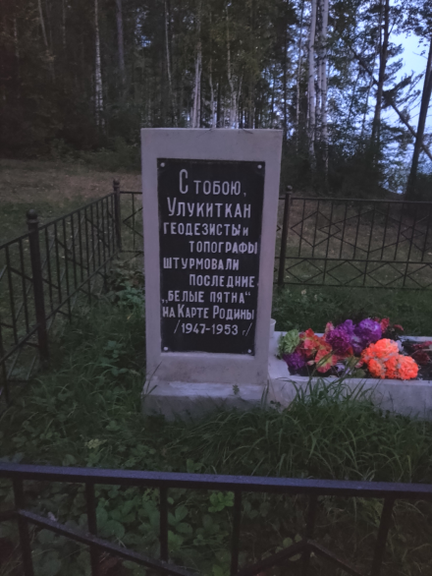
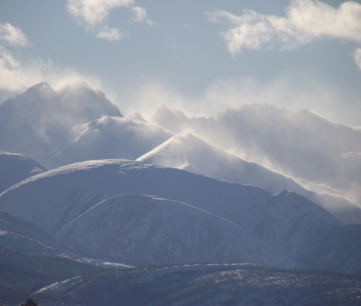
Туризм
Территория Зейского округа перспективна для развития этнографического, экологического, культурно-познавательного туризма. Горные ландшафты и полноводные реки придают району неповторимое очарование.
На восточной оконечности хребта Тукурингра и Сактахан, у берегов Зейского водохранилища расположен Зейский государственный заповедник, где организованы пешие туристические маршруты.
В пешеходном туризме есть возможность побывать практически в любой намеченной точке, будь то горная вершина или лесная чаща.
Наиболее популярная зона отдыха Зейского округа - «Золотые пески», расположена в районе п. Снежногорский. Это, поистине райское место, известно далеко за пределами не только района, но и Амурской области.
АДМИНИСТРАЦИЯ
ЗЕЙСКОГО МУНИЦИПАЛЬНОГО ОКРУГА
АДМИНИСТРАЦИЯ
ЗЕЙСКОГО РАЙОНА

Slide 12
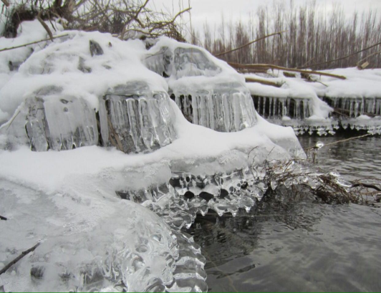
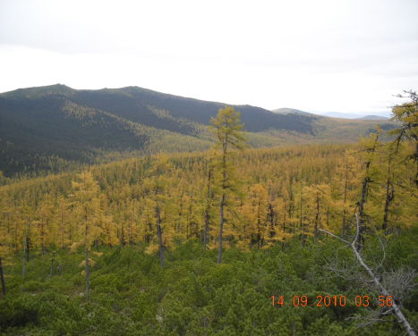
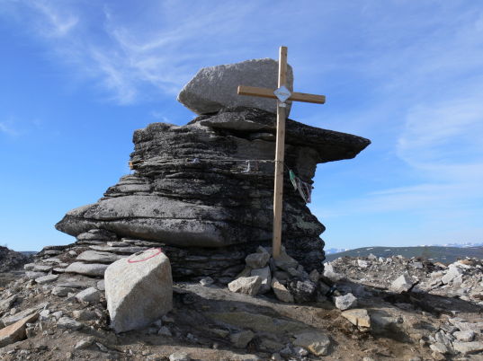
Туризм
Возможность любоваться природой независимо от рельефа местности и наличия дорог. Наверное, нет другого такого вида туризма, который бы больше чем пешеходный позволял ощутить единение с природой, успокаивал душу и восстанавливал здоровье.
Чтобы больше узнать об истории древнего человека на берегу реки Арби расположена «Арбинская писаница», где можно увидеть уникальные наскальные рисунки древнего человека, датируемые первым тысячелетием до н.э.
АДМИНИСТРАЦИЯ
ЗЕЙСКОГО МУНИЦИПАЛЬНОГО ОКРУГА
АДМИНИСТРАЦИЯ
ЗЕЙСКОГО РАЙОНА

Slide 13
Социальная инфраструктура
Культура
На территории Зейского муниципального округа работают 24 культурно-досуговых учреждения, в них занимаются 148 клубных формирований, насчитывающих 1804 участника, в том числе 30 клубов и объединений по интересам, в которых занимается 332 человека.
На территории Зейского муниципального округа действует 1 детская школа искусств и 2 её филиала. Два театра и 21 библиотека.
Образование, физическая культура и спорт
Муниципальная система образования Зейского муниципального округа включает в себя 18 образовательных организаций, в 4-х из которых организованны филиалы (МАОУ Ивановская СОШ, МАОУ Сосновоборская СОШ, МАОУ Умлеканская СОШ, МБОУ Юбилейненская СОШ) реализуются 21 программа дошкольного образования, в 16 образовательных организациях, 1 учреждение дополнительного образования детско-юношеская спортивная школа в с. Овсянка.
Здравоохранение
На территории Зейского муниципального округа работают 6 филиалов ГБУЗ АО «Зейская больница им. Б.Е.Смирнова», 1 домовое хозяйство (п. Кировский), 3 амбулатории. В 18 населенных пунктах медицинскую помощь населению оказывают фельдшеры в ФАП.
АДМИНИСТРАЦИЯ
ЗЕЙСКОГО РАЙОНА

Slide 14
Экономический потенциал
Экономика Зейского муниципального округа включает в себя такие виды деятельности, как добыча полезных ископаемых, сельское и лесное хозяйство, транспорт и связь, торговля, строительство, обрабатывающие производства.
Ведущей отраслью экономики округа является золотодобывающая промышленность.
Согласно списку недропользователей Амурской области в сфере золотодобычи, в Зейском муниципальном округе в 2026 году действует 31 предприятие. Выдано 902 лицензии.
На территории округа осуществляют свою деятельность 112 объекта торговли. Продуктовые, смешанные, продовольственные и специализированные магазины.
Ведущим предприятием розничной торговли является ООО «Селяне».
Производство хлеба и хлебобулочных изделий в районе осуществляют 13 индивидуальных предпринимателей.
В сельских населенных пунктах торговое обслуживание осуществляют отделения почтовой связи, индивидуальные предприниматели.
В округе функционирует одна автозаправочная станция – на территории села Овсянка.
Банковский сектор на территории Зейского округа представлен 3 кредитными организациями: Сбербанком России, Банка ВТБ-24, Почта-Банк.
АДМИНИСТРАЦИЯ
ЗЕЙСКОГО МУНИЦИПАЛЬНОГО ОКРУГА
АДМИНИСТРАЦИЯ
ЗЕЙСКОГО РАЙОНА

Slide 15
Инвестиционная привлекательность
Зейский муниципальный округ — самый большой округ в Амурской области. Находится на северо-востоке области и охватывает территорию в 87486 кв. км² (24 % территории области).
Округ отнесен к местностям, приравненным к районам Крайнего Севера. На его территории расположен Зейский государственный природный заповедник.
Администрацией Зейского муниципального округа разработан ряд нормативно-правовых актов направленных на оказание содействия инвесторам.
Природно - ресурсный потенциал Зейского округа разнообразен. Наличие лесных ресурсов обусловило развитие лесозаготовок. Богатое природное окружение, наличие рек, озер, ягодно - грибных мест, делает территорию округа весьма привлекательной для инвестиций.
АДМИНИСТРАЦИЯ
ЗЕЙСКОГО МУНИЦИПАЛЬНОГО ОКРУГА
АДМИНИСТРАЦИЯ
ЗЕЙСКОГО РАЙОНА

Slide 16
Инвестиционная привлекательность
Перечень конкурентных преимуществ и факторов:
Условия для развития туризма
Современное инвестиционное законодательство и работа с инвесторами по принципу «Одного окна»
Большая площадь территории при относительно низкой стоимости земли
Наличие свободных земельных участков для освоения под гражданское и промышленное строительство и пригодных для реализации инвестиционных проектов
Наличие свободных территорий для индивидуальной жилищной застройки
Наличие водных ресурсов (реки, водоемы)
Наличие месторождений полезных ископаемых для строительства новых предприятий
Предоставление земельных участков бесплатно в рамках государственной программы «Дальневосточный гектар»
АДМИНИСТРАЦИЯ
ЗЕЙСКОГО МУНИЦИПАЛЬНОГО ОКРУГА
АДМИНИСТРАЦИЯ
ЗЕЙСКОГО РАЙОНА

Slide 17
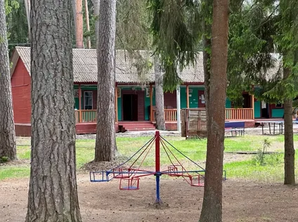
Инвестиционные предложения
Реконструкция детского оздоровительного лагеря «Смена» для создания центра туризма и отдыха.
Лагерь «Смена» расположен в 16 км от города в живописной природной зоне, являлся одним из наиболее любимых и доступных мест оздоровления и отдыха детей и взрослых.
Основные направления лагеря: спортивно-оздоровительная работа, туризм, экологическое образование, отдых.
Цель проекта – приведение технического состояния зданий ДОЛ «Смена» в соответствие требованиям и санитарным нормам, предъявляемым к объектам данного типа. Обеспечение детского населения города Зеи, Зейского, Магдагачинского и Сковородинского муниципальных округов полноценным детским досугом в безопасных и комфортных условиях.
АДМИНИСТРАЦИЯ
ЗЕЙСКОГО МУНИЦИПАЛЬНОГО ОКРУГА
АДМИНИСТРАЦИЯ
ЗЕЙСКОГО РАЙОНА

Slide 18
Нормативно-правовое регулирование инвестиционной и предпринимательской деятельности
Федеральный закон от 25.02.1999 № 39-ФЗ «Об инвестиционной деятельности в Российской Федерации, осуществляемой в форме капитальных вложений»;
Закон Амурской области от 05.09.2007 № 374-ОЗ «Об инвестиционной деятельности в Амурской области»;
Закон Амурской области от 30.06.2008 № 67-ОЗ «О порядке предоставления государственных гарантий Амурской области»;
Постановление Правительства Амурской области от 04.04.2011 № 217 «Об утверждении порядка формирования перечня приоритетных инвестпроектов»;
Закон Амурской области от 11.01.2010 № 298-ОЗ «О поддержке и развитии малого и среднего предпринимательства в Амурской области».
Федеральный закон от 09.07.1999 № 160-ФЗ «Об иностранных инвестициях в Российской Федерации».
Федеральный закон от 13.07.2015 № 224-ФЗ «О государственно-частном партнерстве, муниципально-частном партнерстве в Российской Федерации и внесении изменений в отдельные законодательные акты Российской Федерации.
Федеральный закон от 02.08.2019 N 259-ФЗ "О привлечении инвестиций с использованием инвестиционных платформ и о внесении изменений в отдельные законодательные акты Российской Федерации"
АДМИНИСТРАЦИЯ
ЗЕЙСКОГО МУНИЦИПАЛЬНОГО ОКРУГА
АДМИНИСТРАЦИЯ
ЗЕЙСКОГО РАЙОНА

Slide 19
Справочная информация для инвесторов и предпринимателей
Администрация Зейского муниципального округа
ул. Народная, 28, г. Зея,
Амурская область, 676243
тел. 5-15-80,
E-mail: info@admzr.ru
Управление экономической деятельностью
Администрации Зейского муниципального округа
ул. Народная, 28, г. Зея,
Амурская область, 676243
тел. 2-17-06,
E-mail: sysolyatina@admzr.ru
АДМИНИСТРАЦИЯ
ЗЕЙСКОГО МУНИЦИПАЛЬНОГО ОКРУГА
АДМИНИСТРАЦИЯ
ЗЕЙСКОГО РАЙОНА

Slide 20
Спасибо за внимание!
АДМИНИСТРАЦИЯ
ЗЕЙСКОГО МУНИЦИПАЛЬНОГО ОКРУГА
АДМИНИСТРАЦИЯ
ЗЕЙСКОГО РАЙОНА

